Slide 1
Стекова и динамична памет

Slide 2
Стекова памет
Паметта, използвана от локалните променливи на функциите, е организирана като стек
Какво е стек?

Slide 3
Особености
Нямаме контрол над управлението на паметта
  Да си припомним: област на видимост на променлива
  Паметта не може да се освободи по-рано или по-късно
Количеството заделена памет до голяма степен е определено по време на компилация

Slide 4
Област за динамична памет
(heap)
Може да бъде заделена и освободена по всяко време на изпълнение на програмата
Програмата може да заяви блок с произволна големина (напр. въведен от потребителя)
Операционната система (ОС):
  поддържа карта кои клетки са свободни и кои - не
  контролира коя част от паметта от коя програма се използва
Оператори new и delete

Slide 5
Заделяне на динамична памет
new <тип> заделя блок от памет за една променлива от дадения тип
int *p = new int;
new <тип>[<брой>] заделя блок от памет за масив с дадения брой елементи
int n; cin >> n;
double *arr = new double[n];
arr[0] = 3.14;
Операторът връща указател <тип>* към новозаделения блок или nullptr, ако операцията не може да бъде изпълнена

Slide 6
Освобождаване на динамична памет
В C++ трябва изрично да освободим заделената с new памет
delete <указател> освобождава блок от памет с начало, сочено от <указател>
int *p = new int;
delete p; // освобождава sizeof(int) байта
delete [[<брой>]]<указател> освобождава блок от памет, съдържащ масив от <брой> елементи
Указването на броя не е задължително, понеже ОС знае колко е голям заделеният блок

Slide 7
Особености
На delete може да се подаде само адрес, върнат от new
int а; int* p = &а;
delete p; // a e в стека
int *q = new int[5];
delete [] q;
int *s = new int;
delete s;
*s = 5; // паметта вече е освободена
delete s; // паметта вече е освободена

Slide 8
Memory leak
Има една най-честа грешка при работа с динамична памет:
Неосвобождаването на памет, заделена с new
  Забравили сме да напишем delete, когато паметта вече не е необходима
  Загубили сме указателя, който сочи към паметта
Получава се memory leak

Slide 9
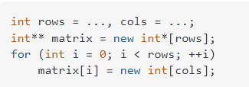
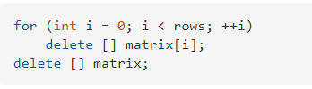
Заделяне и изтриване на памет за матрица

